Slide 1
Федеральное государственное бюджетное образовательное учреждение высшего образования «Волгоградский государственный медицинский университет» Министерство здравоохранения Российской Федерации Кафедра терапевтической стоматологии Изменения СОПР при дисфункциях половых желез, нарушениях функциональной активности коры надпочечников: клиника, диагностика, лечение.

Slide 2
Изменения СОПР при дисфункциях половых желез
Слизистая оболочка полости рта особо чувствительна к дисфункции половых желез. При интенсивном выделении половых гормонов в определенные периоды жизни человека могут развиваться так называемый гормональный стоматит и гингивит (в 19,16% и 22,74% случаев соответственно).

Slide 3
Клиника
Так, в период полового созревания у подростков нередко обнаруживают гипертрофический гингивит, который носит название юношеского. Заболевание отличается упорным течением и проявляется резкой гиперемией и разрастанием межзубных десневых сосочков.
Аналогичная картина наблюдается у девушек в препубертатном периоде. Однако отмечается влияние даже физиологических изменений со стороны внутренних органов на состояние ротовой полости. Так, на протяжении менструального цикла под влиянием эстрогенов и прогестерона происходит изменение в эпителии слизистой оболочки полости рта. У женщин с хроническим рецидивирующим афтозным стоматитом высыпание афтозных элементов усиливается перед менструацией. Подобного же рода афтозный стоматит нередко (в 37,62% случаев) встречается в климактерическом периоде.

Slide 4
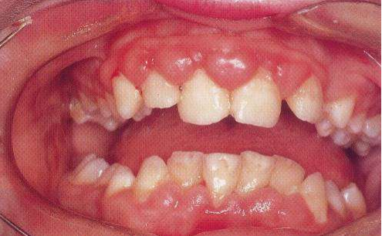

Slide 5
Довольно часто дисгормональные изменения проявляются на слизистой оболочке полости рта в виде различных язвенно-некротических процессов. Примерно у 56,12% процентов беременных, чаще в первой половине беременности, развивается гингивит.
Патологический процесс при гингивите беременных начинается в области десневых сосочков, которые становятся ярко-красными, увеличиваются в размере. Нередко разрастание сосочков бывает столь значительным, что они частично или полностью закрывают коронки зубов. Женщины в 86,73% случаев отмечают выраженную кровоточивость десен во время приема пищи и чистки зубов.
По данным литературы и проведенного медико-статистического исследования, гингивит беременных исчезает спустя 1,5-2 месяца после родов (в 73,16% случаев), реже - после прекращения кормления ребенка грудью (25,44% случаев). Именно поэтому акушеры-гинекологи и стоматологи, работающие с данным контингентом пациентов, рекомендуют в период беременности тщательно соблюдать гигиену полости рта, а также своевременно проводить ее санацию

Slide 6
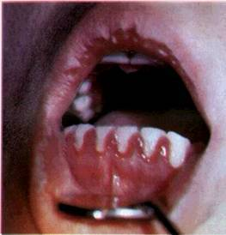
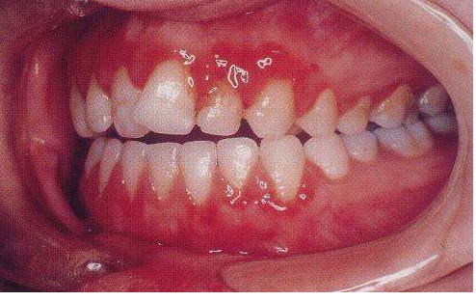
Гингивит беременных — воспаление десен, которое впервые возникает в период беременности или обостряется вследствие беременности. Развитие заболевания связывают с перестройкой гормонального баланса в этот период. Возникновение гингивита зависит от срока беременности. Первые признаки его появляются на 3—4 месяце беременности, когда происходят наиболее интенсивные нейрогуморальные сдвиги в организме.
В первой половине беременности отмечается легкая форма, преимущественно катаральный гингивит.
Во второй половине — течение заболевания тяжелое, с развитием пролиферативного процесса в деснах.
В начальной стадии гингивита десневой край становится ярко- красным, набухает, легко кровоточит. Постепенно пораженная десна становится темно-красной, синюшной, увеличивается и при наличии местных раздражителей развивается гипертрофический гингивит.
Гипертрофический гингивит беременных имеет склонность к полипозному разрастанию отдельных сосочков. Иногда развиваются ложные эпулиды. Гипертрофированная десна покрывает всю коронку зуба, легко кровоточит, склонна к изъязвлению.

Slide 7
Лечение и профилактика
Легкие формы гингивита у значительного количества беременных после родов самостоятельно излечиваются.
Местное лечение гингивита беременных проводят по принципам лечения катарального или гипертрофического гингивита.
Профилактика гингивита беременных состоит в предупреждении токсикоза и в активной полноценной санации полости рта.

Slide 8
Изменения СОПР при гиперфункции коры надпочечников
Тиреотоксикоз — заболевание организма, обусловленное поражением щитовидной железы, сопровождающимся избыточной продукцией гормона этой железы—тироксина.
Множественный кариес при тиреотоксикозе описан М.А. Малыгиной (1957), Т.Н. Шершакова (1957) у 92,2% больных обнаружила кариес, по мере тяжести тиреотоксикоза индекс кариеса увеличивается и доходит порой до 21,2. По данным автора, специфическая клиника кариеса проявляется его пришеечной локализацией на фронтальных зубах; меловые пятна начального кариеса быстро трансформируются в последующие стадии, что приводит к разрушению зубов.
Отмечено два механизма, объясняющих острое течение кариеса при гипертиреозах. При дистериозах отмечаются дисминерализация зубов, а также изменение активности слюнных желез.
Различные авторы находили несколько отличающиеся изменения слизистой оболочки при гипертиреозе: кровенаполнение десен, хронический катаральный гингивит, геморрагии, катаральный глоссит, катаральный стоматит. По данным М. А. Ефремова (1970), указанные изменения обусловлены гиповитаминозом С, сопутствующим гипертиреозу.
С.А. Кутин (1970) обнаружил тиреотоксикоз у 82% больных экссудативной формой эксфолиативного хейлита и у 26% больных при сухой его форме.

Slide 9
Клиника. Диагностика
Частыми симптомами тиреотоксикоза, проявляющимися в полости рта вследствие вегетоневротических расстройств, являются жжение слизистой оболочки, снижение вкусовой чуствительности.
По линии смыкания зубов в области щек нередко можно отметить помутнение слизистой оболочки. Нитевидные сосочки языка чаще сглажены. Очаги десквамации эпителия могут локализоваться не только на спинке языка, но и на его боковых и нижней поверхностях, а также на щеках и слизистой оболочке преддверия полости рта, что соответствует клинической картине географического стоматита. Участки десквамации овальных, округлых очертаний, размером от 0,1 до 1 см. Их окружает белесоватый ободок.
Изменения красной каймы губ характеризуются сухостью, наличием белесоватых, обычно скусываемых больными чешуек, после чего обнаруживается гиперемированная, с явлениями мацерации, поверхность реже наблюдается картина экссудативной формы эксфолиативного хейлита.
В дифференциальной диагностике следует учитывать сходство клинической картины в полости рта при тиреотоксикозе (географический стоматит) с типичной или экссудативно- гиперемической формой красного плоского лишая, проявлениями папулезного сифилида.

Slide 10
Болезнь Иценко-Кушинга
В основе заболевания лежит нарушение главных видов обмена.
Заболевание развивается в результате гиперпродукции гликокортикостероидов, которая является следствием:
первичного нарушения коры надпочечников;
гиперпродукции АКТГ аденогипофизом;
нарушения функции гипофиза.
СОПР при Болезни Иценко-Кушинга отечна, наблюдаются отпечатки зубов на языке и щеках. Возникающие трофические расстройства приводят к появлению эрозий и язв, характеризующихся длительным течением. Часто наблюдается кандидоз.
Лечение проводят совместно с эндокринологом. Показана санация полости рта и симптоматическая терапия в зависимости от клинических проявлений.

Slide 11
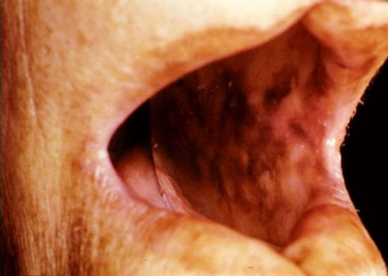
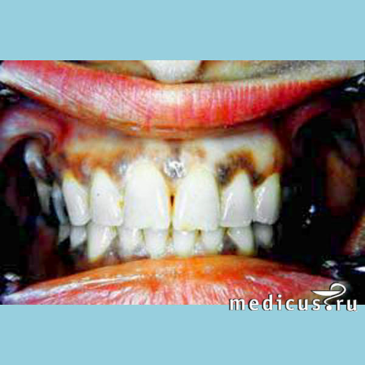
Изменения СОПР при гипокортицизме
При недостаточности функции коркового вещества надпочечников (болезнь Аддисона) первым признаком болезни может быть пигментация кожи и слизистых оболочек, поэтому врач-стоматолог может заметить ее еще до появления остальных симптомов болезни. Пигментация наиболее часто появляется на слизистой оболочке щек, на губах, по краю языка. Цвет ее может меняться от темно-коричневого до черного или голубовато-серого.
Величина пигментированных участков составляет от одного до нескольких квадратных миллиметров; они неправильной формы, плоские, над уровнем слизистой оболочки не выделяются. Причиной их возникновения является отложение меланина в соединительной ткани и в базальных эпителиальных клетках под действием гипофизарного меланоцитстимулирующего гормона или повышенной продукции АКТГ, который также усиливает отложение меланина.
Аддисонова болезнь обусловлена прекращением или уменьшением продукции гормонов коры надпочечников.

Slide 12
Диагностика
Для диагностики болезни Аддисона необходимо проведение биохимических анализов. Измеряется уровень кортизола в сыворотке крови рано утром и уровень адренокортикотропного гормона в плазме. У пациентов с болезнью Аддисона, уровень адренокортикотропного гормона в плазме намного выше (>22 пмоль/ ), а уровень кортизола в сыворотке крови рано утром обычно низкий.
Наиболее характерным признаком заболевания является специфическая пигментация кожи и СОПР. В полости рта, на губах, по краю языка, десны, СО щек появляются небольшие пятна или полосы синеватого, серовато-черного цвета. Субъективно больные их не ощущают. Изменения во рту и на коже возникают вследствие отложения большого количества меланина. Диагноз болезни подтверждают такие общие симптомы, как гипотония, желудочно- кишечные нарушения (тошнота, рвота, понос), истощение.
Пигментацию СОПР при Аддисоновой болезни дифференцируют от врожденной пигментации и отложения солей тяжелых металлов.
Для лечения используют препараты коры надпочечников.

Slide 13
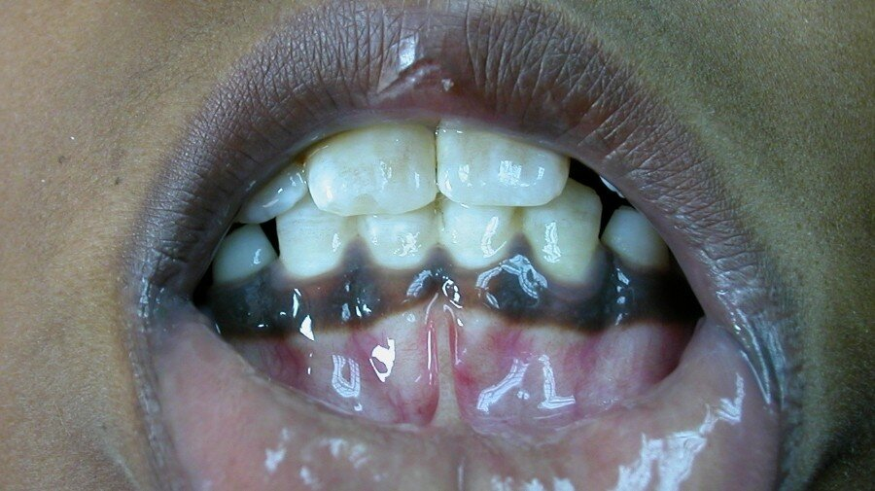
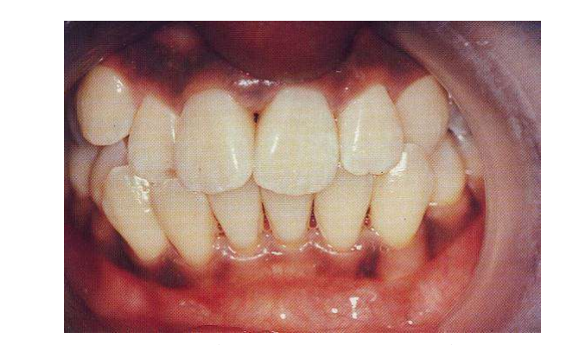

Slide 14
Лечение
Каждому пациенту назначается комплексная терапия основного заболевания, дабы устранить или ослабить влияние этиологического фактора на течение стоматологического заболевания.
Необходима санация полости рта с удалением зубных отложений.
Регулярное соблюдение индивидуальной гигиены ротовой полости.
Общеукрепляющая и индивидуальная иммунокорригирующая терапия.
При грибковых поражениях назначают полиеновые антибиотики (нистатин, леворин по 500000 ME 4—8 раз в день, курсом 14 дней; декаминовую карамель 0,00015 г по 1 карамельке 6—8 раз в сутки, курс 14 дней).
Местное лечение должно быть патогенетическим и симптоматическим, в частности, при кандидозе назначают аппликации мазей с полиеновыми антибиотиками: нистатиновая, левориновая, клотримазол, микосептин, низорал, декаминовая в виде аппликаций на 20 минут ежедневно, 2—4 раза в день.

Slide 15
СПАСИБО ЗА ВНИМАНИЕ!

